Slide 1
Повышение заработных плат педагогов общего и дошкольного образования и изменение систем оплаты их труда

Slide 2
Изменение зарплаты педагогических работников дошкольного образования

Slide 3
Изменение зарплаты педагогических работников общего образования

Slide 4
Покупательная способность зарплаты в дошкольном образовании

Slide 5
Покупательная способность зарплаты в общем образовании

Slide 6
Какие произошли изменения в СОТ (примеры из регионов)
Сопровождалось изменением требований к педагогам: переход на НСОТ в дошкольном образовании, на ФГОС в общем образовании
Повышение базового оклада
НЕ сопровождалось переходом на НСОТ в дошкольном образовании;
не менялись требования к качеству работы педагогов общего образования («недополученное за прошлые годы»)
Повышение базового оклада за счет сокращения стимулирующего фонда:
-выигрывают те педагоги, которые раньше не получали стимулирующих выплат;
- ликвидация стимулирующих выплат.

Slide 7
Какие произошли изменения в СОТ (примеры из регионов)
Повышение доли стимулирующих выплат как основной инструмент доведения зарплаты до средней зарплаты по региону
Изменение соотношения стимулирующих выплат и базового
оклада
Гонка за внешними результатами в ущерб основной деятельности, чувство не стабильности и не защищенности педагогов
Фактический отход от НСОТ: начисление стимулирующих выплат в целях доведения до средней по региону, а не за достижение результатов

Slide 8
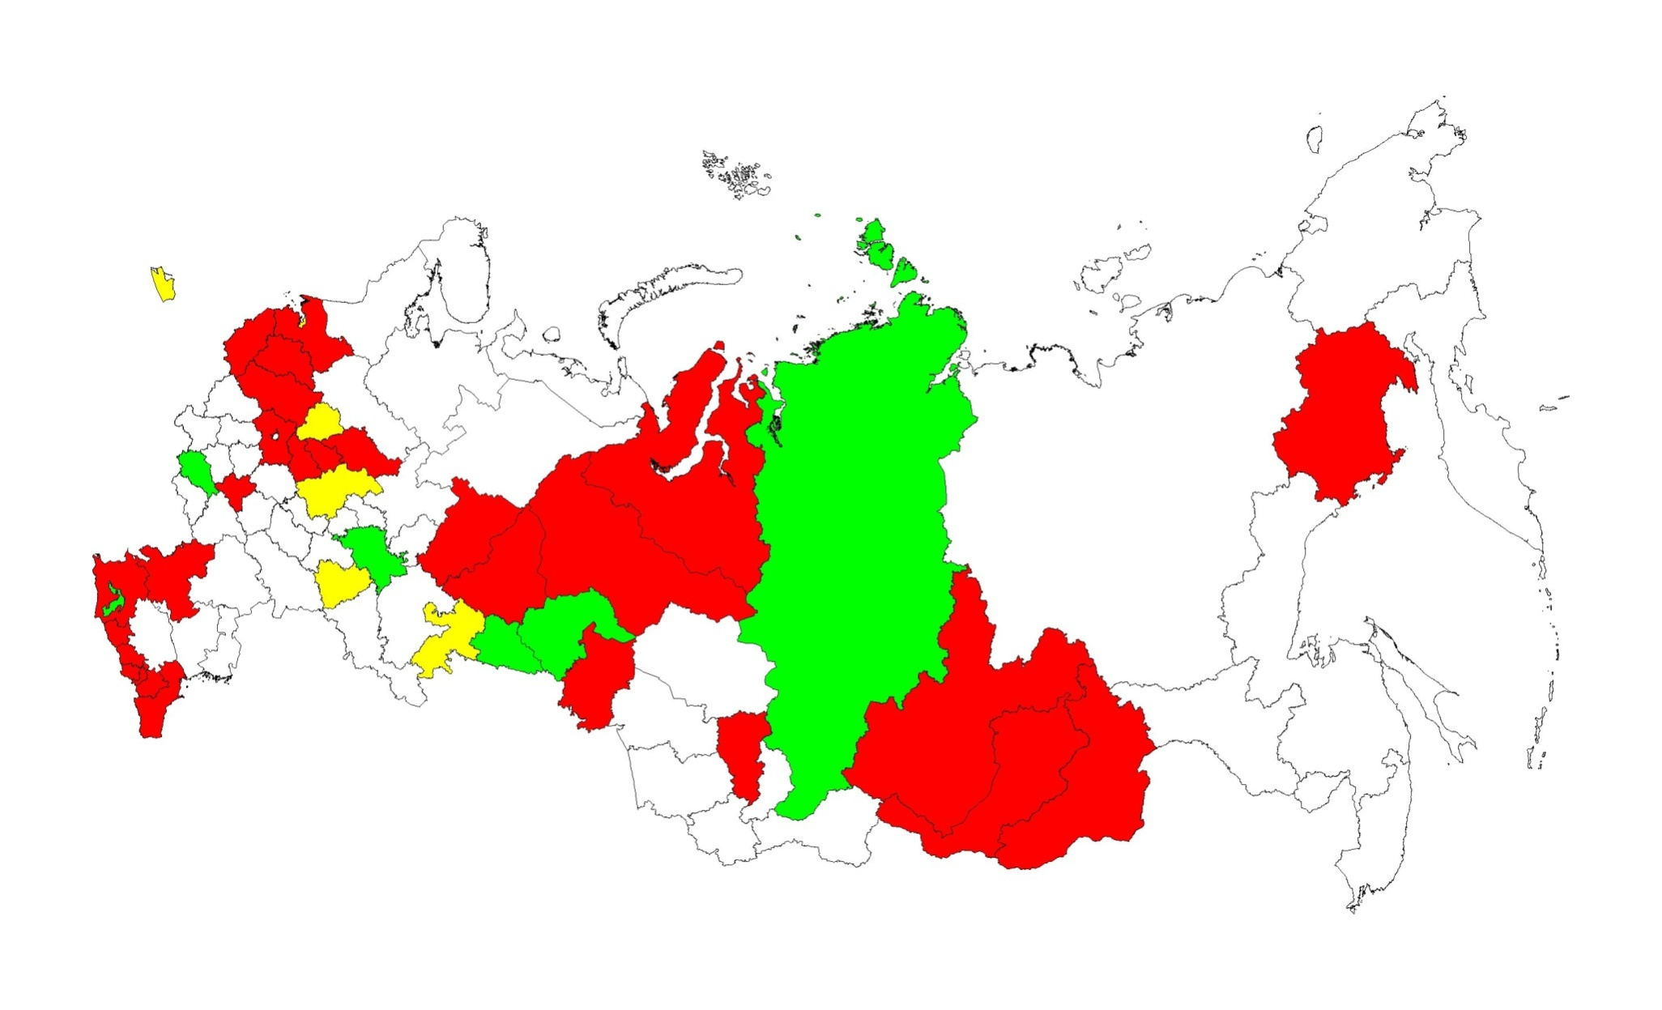
Различия между муниципалитетами по заработной плате педагогов общего образования в динамике
Снижение вариации между муниципалитетами по зарплате
Повышение вариации между муниципалитетами по зарплате
Вариация между муниципалитетами по зарплате постоянна

Slide 9
Спасибо за внимание!

